Slide 1
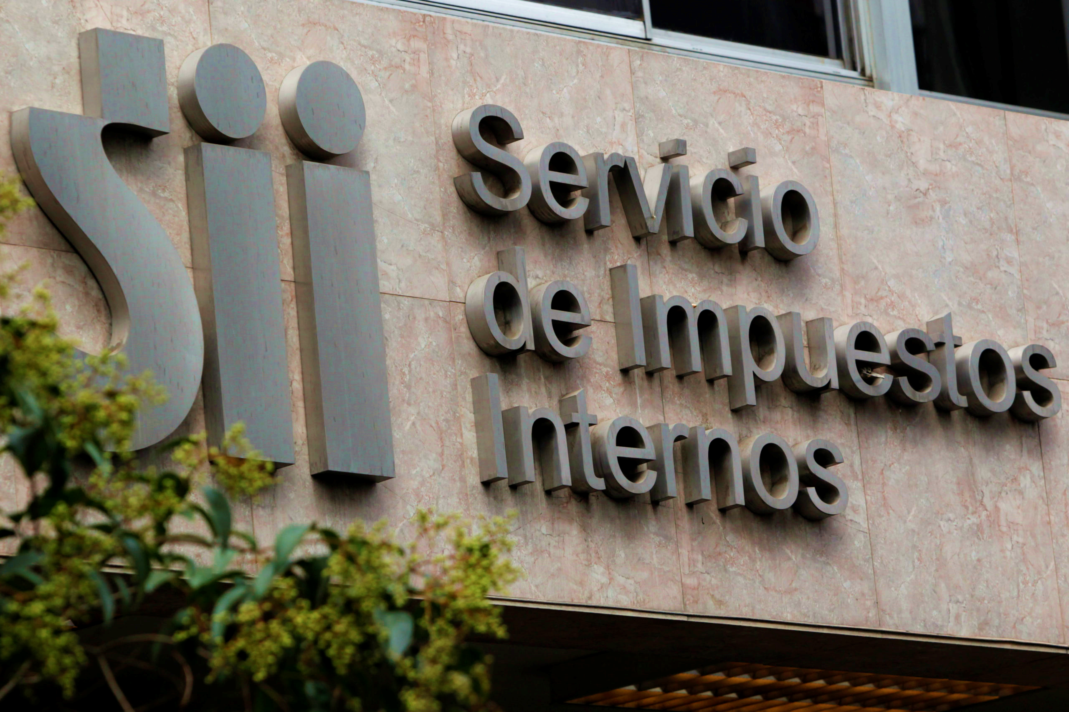
Emisores Agresivos
Estrategia, detección, tratamientos y Resultados
Mayo - 2022
Octubre 2021

Slide 2
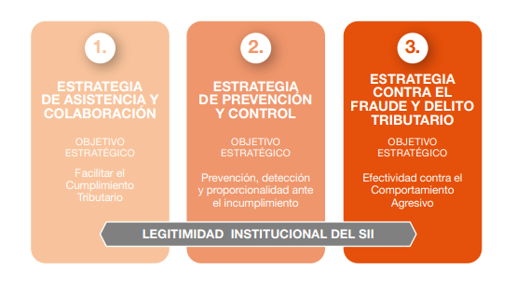
PLAN DE GESTIÓN DEL CUMPLIMIENTO TRIBUTARIO 2022
PGCT 2018
Objetivo Estratégico
Detección temprana de contribuyentes emisores agresivos
Refuerzo de la inteligencia analítica y despliegue de acciones preventivas.
Ejecutar acciones correctivas oportunas
Notes:
Este mapa de cumplimiento tributario releva:

Slide 3
OBJETIVO ESTRATEGICO
Efectividad contra el comportamiento agresivo
Foco
Contribuyentes que deliberadamente no quieren cumplir con sus obligaciones tributarias.
Se busca
Identificar al contribuyente agresivo en cada etapa del Ciclo de Vida Tributario y diseñar acciones preventivas, correctivas y/o estructurales de tratamiento.
PGCT 2022
Fortalecer el uso de modelos analíticos para capturar patrones de comportamiento de los contribuyentes.
Así detectar las operaciones fraudulentas de manera inmediata.
Trabajo Colaborativo
Profundizar el Compromiso
Con instituciones públicas como el Servicio Nacional de Aduanas, la Unidad de Análisis Financiero, PDI, etc. Para intercambiar conocimiento, experiencias e información para identificar comportamientos y patrones de conducta asociados a eventuales fraudes y/o delitos tributarios.
De cada habitante del país, con el cumplimiento de sus obligaciones y su responsabilidad social tributaria.

Slide 4
ESTRATEGIA SDF
Definición Estrategia Agresivos
Detectar
Inicio de
Actividades
Experiencia Fiscalizadora
Condicionar
Marcas:
Recuperar
Modelos Analíticos: emisores y receptores
Art 8 ter CT
Sancionar
Emisión documentos
Revocar, restringir o diferir folios
Acciones de Fiscalización
Querellas y Sanciones
Prevenir
Alerta a receptores sobre sus operaciones
Campañas Publicitarias: “No caigas en la Trampa”
Mensajería correctiva
Condonaciones
Documentos en RCV

Slide 5
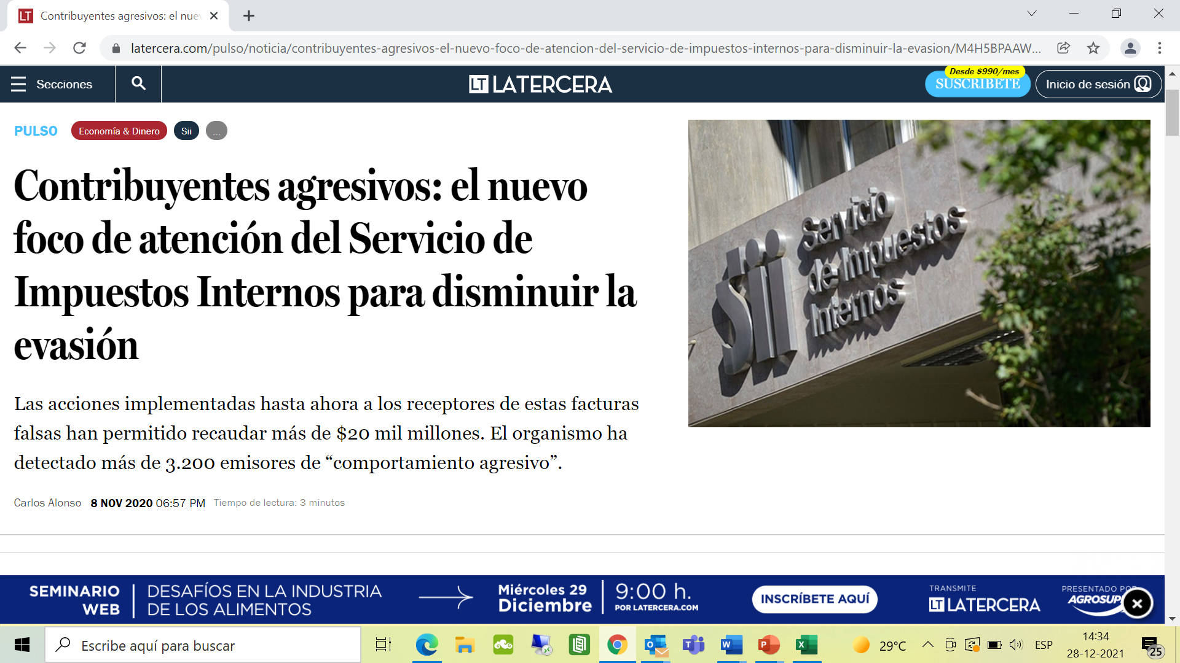

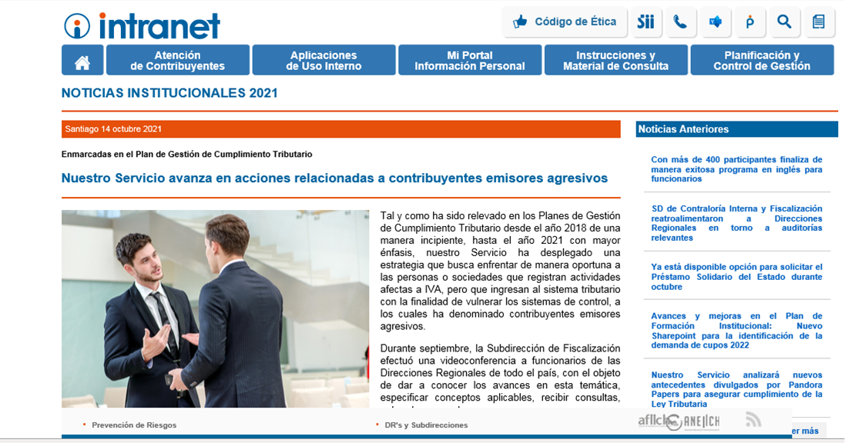
PREVENIR
Difusión Interna y Externa
:

Slide 6

PREVENIR
Campaña prevención y consciencia

Slide 7

PREVENIR
Campaña prevención y consciencia

Slide 8

PREVENIR
Campaña prevención y consciencia

Slide 9

PREVENIR
Campaña prevención y consciencia

Slide 10
Emisores Agresivos
Estrategia, detección, tratamientos y Resultados
Mayo - 2022
Octubre 2021

